Slide 1

Plan de Negocio, para cultivar con técnicas orgánicas, los insumos principales para la elaboración de alimento balanceado, para aves de corral
Francisco Marcelo Paredes Herrera

Slide 2
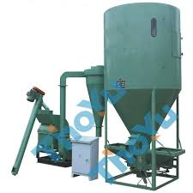
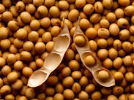
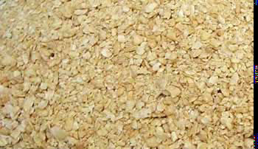
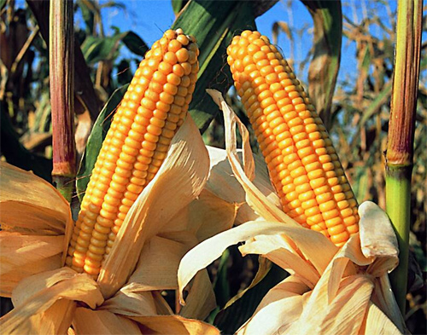
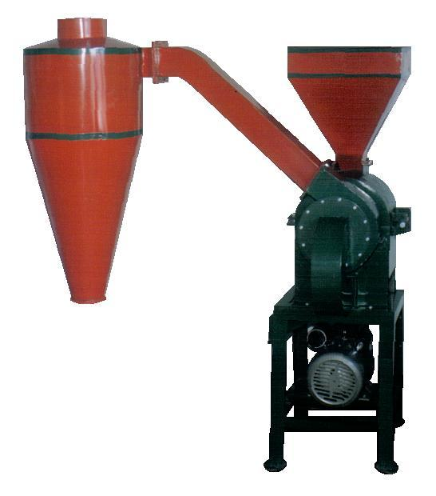
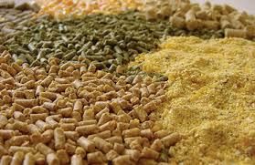
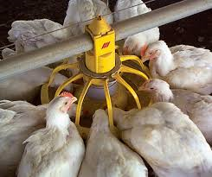

Antecedentes
La Cadena de Valor en la Crianza de Aves de Corral
Productores Propios
Productores Asociados
Notes:
Modelo Teórico que describe el desarrollo de las actividades que generan valor para el cliente

Slide 3
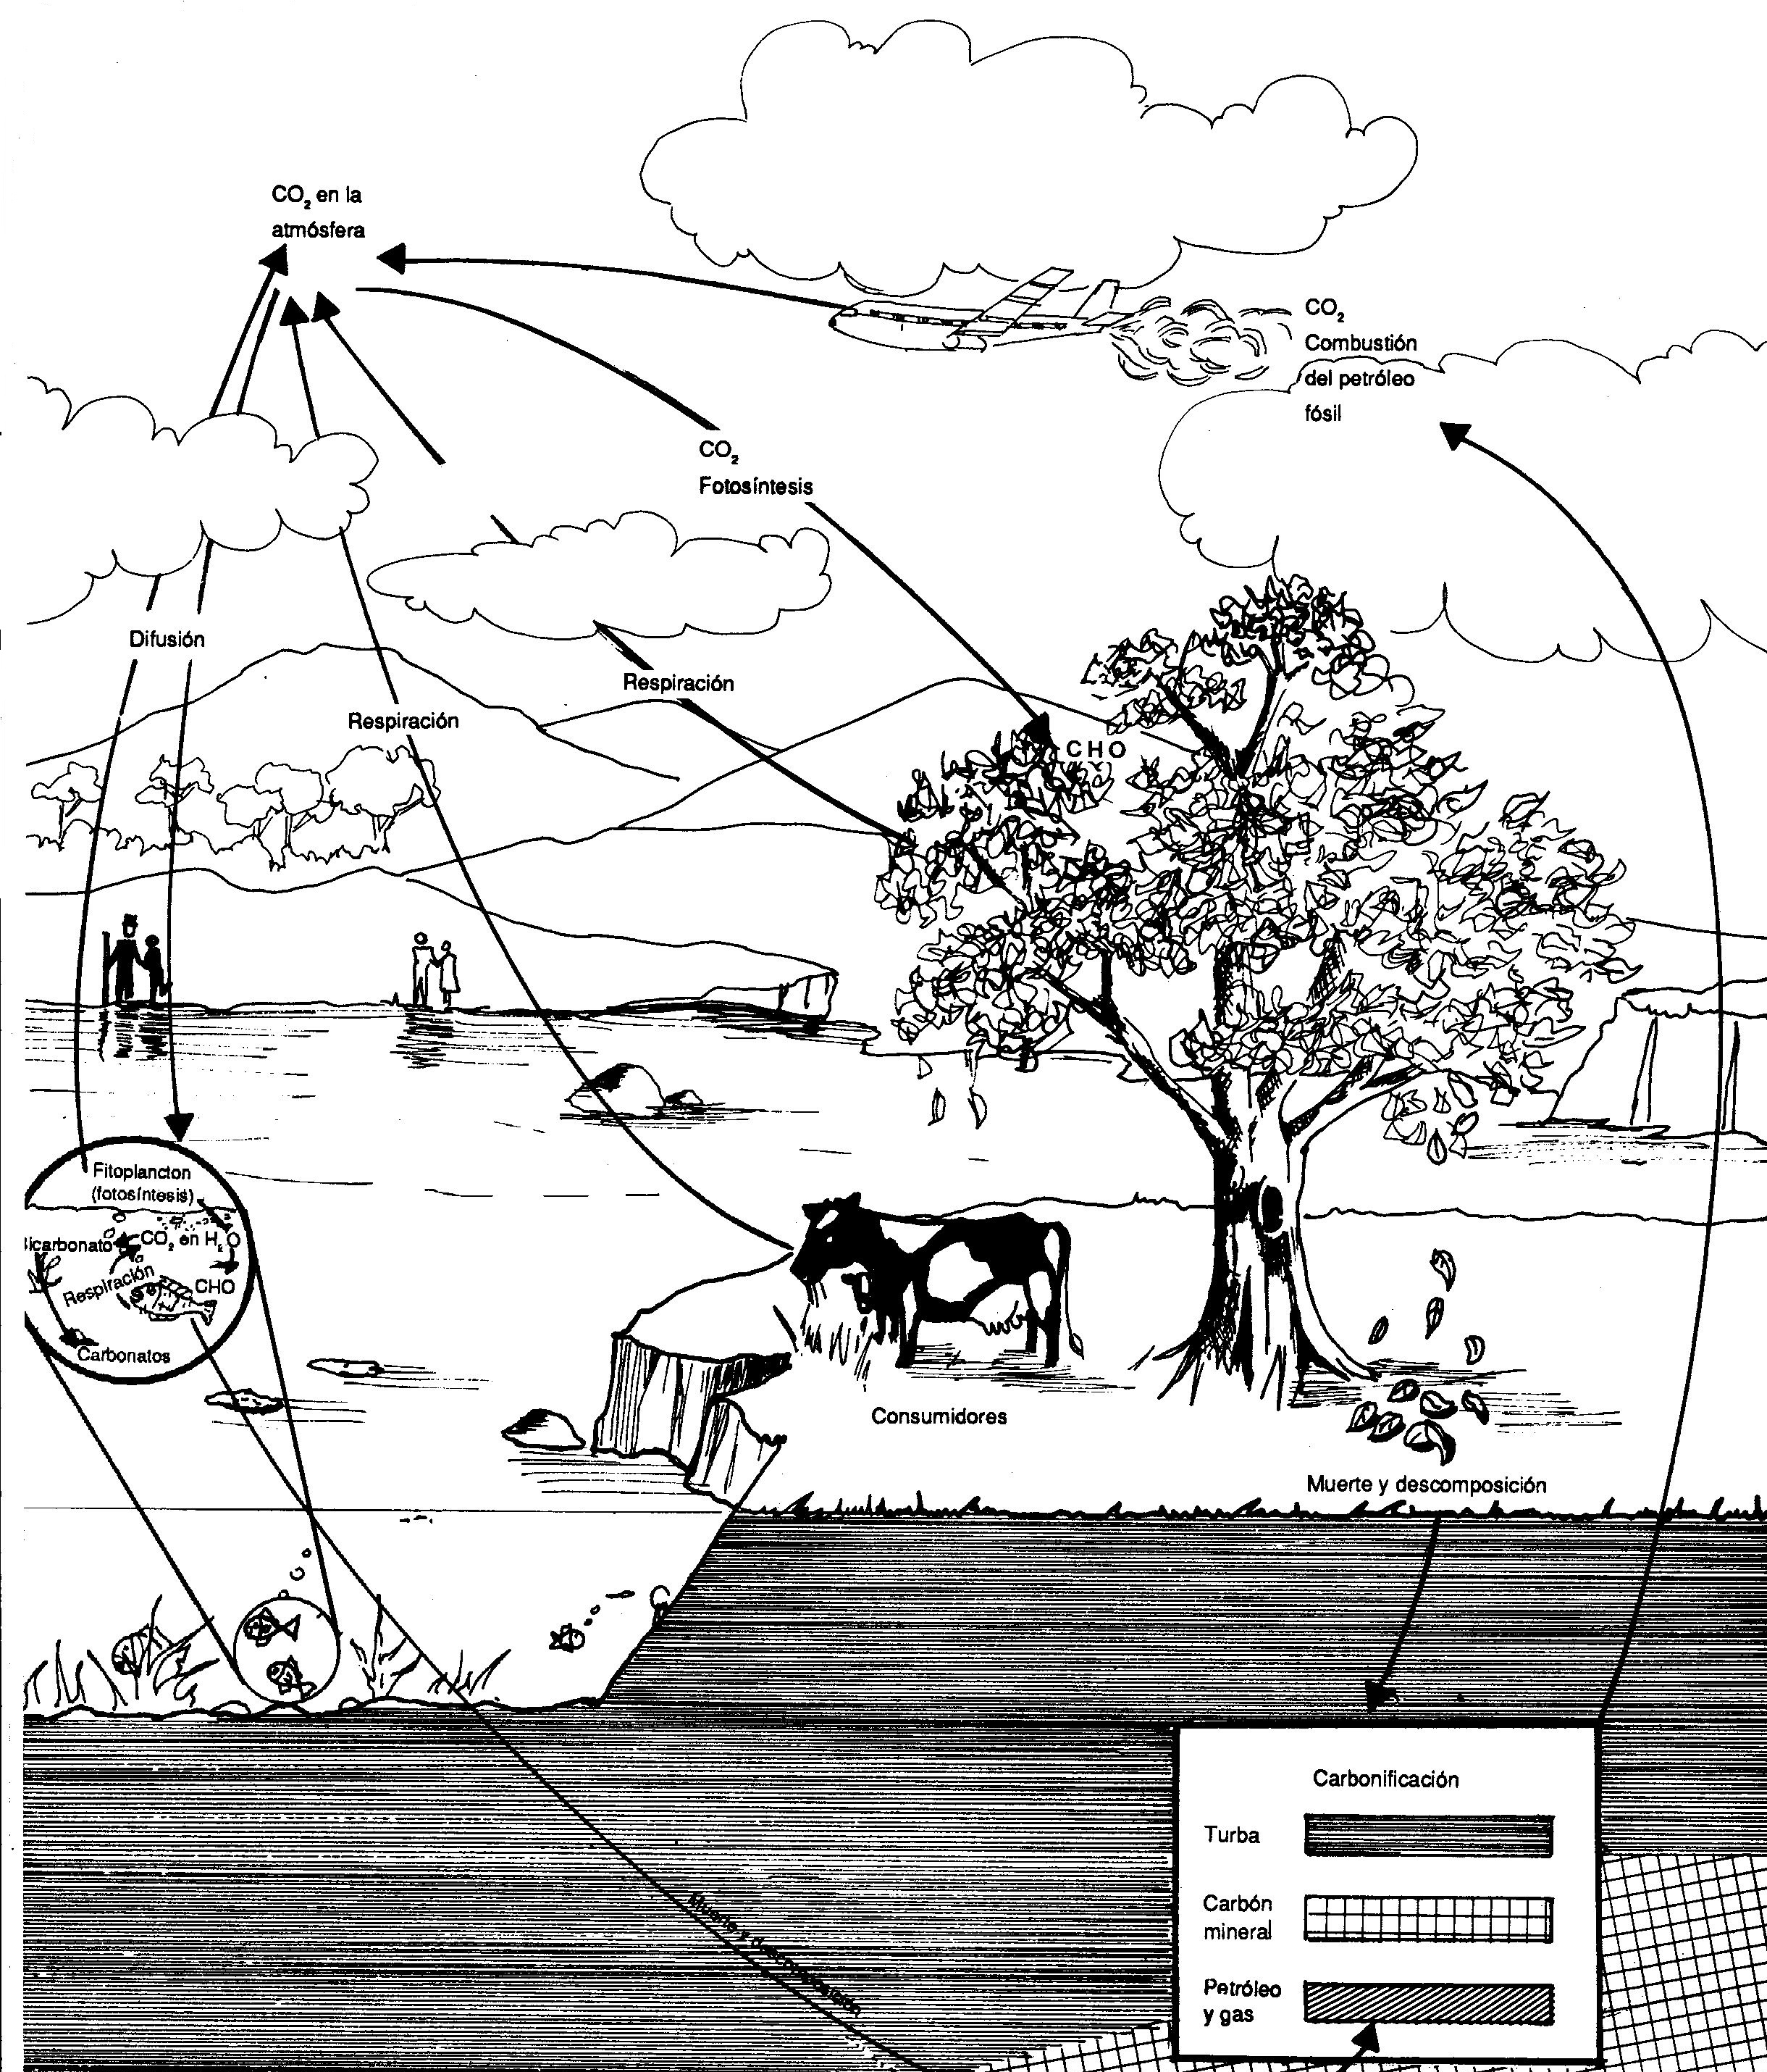
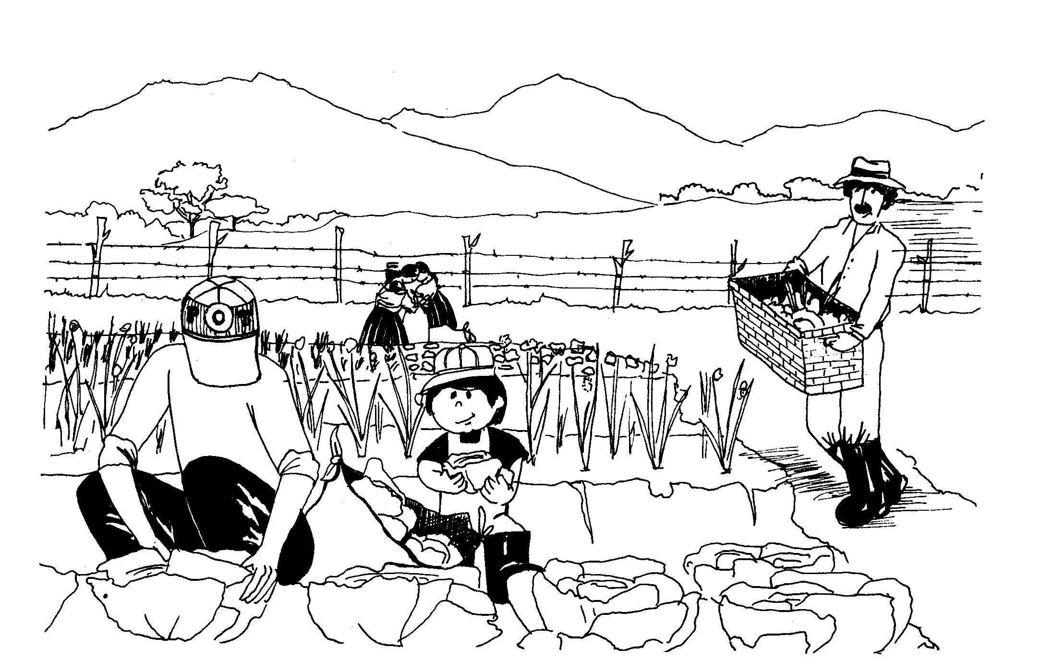
Antecedentes
Agricultura Orgánica
Agro Ecosistema
Ecosistema Natural
Diseñado por el Hombre

Slide 4
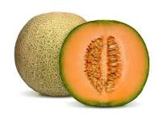
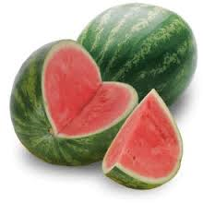
Antecedentes
Subsistema: Maíz, Soya, Melón y/o Sandía
La presencia de las frutas (Melón
y/o Sandía), incrementan la diversidad
de Plantas dentro de un misma cama
Leguminosas (Soya) producen
Aminoácidos que las Gramíneas
(Maíz) absorben directamente.

Slide 5
Estudio de Mercado
Subsistema: Maíz, Soya, Melón y/o Sandía
Insumos Principales, para la Elaboración
Elaboración de Alimento Balanceado,
Para Aves de Corral.
PRIMARIOS
Cultivos que incrementa la diversidad
de Plantas dentro de una cama .
SECUNDARIOS

Slide 6
Estudio de Mercado
Subsistema: Maíz, Soya, Melón y/o Sandía
Insumos Principales, para la Elaboración
Elaboración de Alimento Balanceado,
Para Aves de Corral.
PRIMARIOS
DEMANDA
Cultivos que incrementa la diversidad
de Plantas dentro de una cama .
SECUNDARIOS
Notes:
Población de Aves; Consumo de Maíz y Soya; Facturación Maíz; Facturación Soya; Proveedores de Soya; Balanza Comercial (Importaciones)

Slide 7
Estudio de Mercado
Subsistema: Maíz, Soya, Melón y/o Sandía
Insumos Principales, para la Elaboración
Elaboración de Alimento Balanceado,
Para Aves de Corral.
PRIMARIOS
OFERTA
Cultivos que incrementa la diversidad
de Plantas dentro de una cama .
SECUNDARIOS
Notes:
Producción u Oferta; Producción Maíz y Soya; Proveedores de Soya

Slide 8
Estudio de Mercado
Subsistema: Maíz, Soya, Melón y/o Sandía
Insumos Principales, para la Elaboración
Elaboración de Alimento Balanceado,
Para Aves de Corral.
PRIMARIOS
DEMANDA INSATISFECHA
Cultivos que incrementa la diversidad
de Plantas dentro de una cama .
SECUNDARIOS
Notes:
Balanza Comercial

Slide 9
Estudio de Mercado
Subsistema: Maíz, Soya, Melón y/o Sandía
Insumos Principales, para la Elaboración
Elaboración de Alimento Balanceado,
Para Aves de Corral.
PRIMARIOS
ANÁLISIS DE PRECIOS
Cultivos que incrementa la diversidad
de Plantas dentro de una cama .
SECUNDARIOS
Notes:
Precios Maíz y Torta de Soya xlsx; Precios Maíz y Torta de Soya xls; Precios Melón y Sandía xls; Precios Melón y Sandía pdf

Slide 10
Estudio de Mercado
Subsistema: Maíz, Soya, Melón y/o Sandía
Insumos Principales, para la Elaboración
Elaboración de Alimento Balanceado,
Para Aves de Corral.
ESTRATEGIA DE
COMERCIALIZACIÓN
PRIMARIOS
Cultivos que incrementa la diversidad
de Plantas dentro de una cama .
SECUNDARIOS

Slide 11
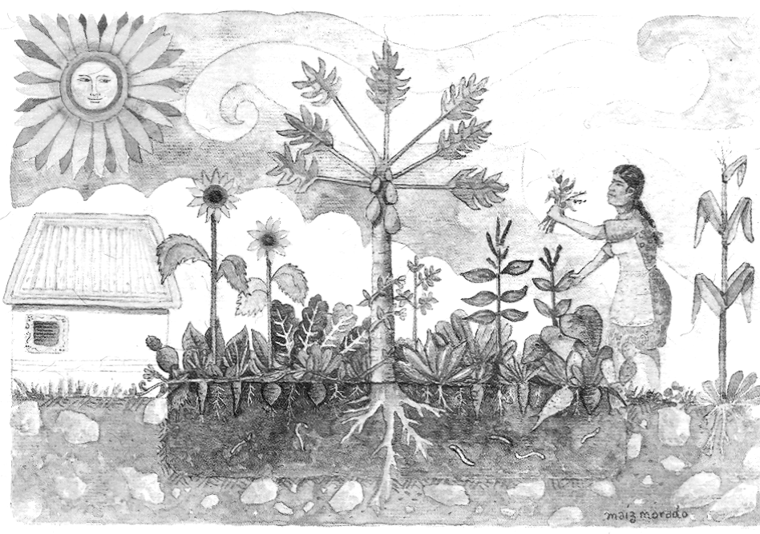
Análisis Técnico del Proyecto
Principios de la Agricultura Orgánica
Transición
Período de Transición
Duración del Período de Transición
Mantenimiento del Manejo Orgánico
Mant. de la Biodiversidad y Rec. Nat.
Semillas y Plántulas
Recolección de Mat. De Origen Silv.
Manejo del Riego
Diversidad de Cultivos
Cultivos Asociados

Slide 12
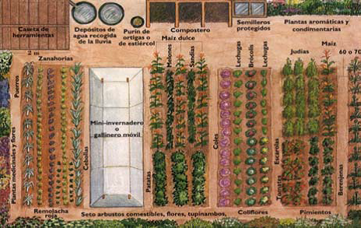
Análisis Técnico del Proyecto
Ingeniería del Proyecto
Suelos
Temperatura
Humedad
Luminosidad
Vientos (Maíz)
Proceso Productivo
Preparación del Suelo
Drenajes
Elaboración de Surcos
Fertilización Base
Siembra
Preparación de Semilla
Distancia y Densidades de Siem.
Abonado de Fondo
Siembra y Tape
Deshierbas
Aporque y Riegos
Fertilización Complementaria
Cosecha
Post Cosecha

Slide 13
Análisis Técnico del Proyecto
Tamaño
Maíz 1 ha.; Soya 1 ha.; Melón 1 ha.; Sandía 1 ha.
Maíz 2 ha.; Soya 1 ha.; Melón 0.5 ha.; Sandía 0.5 ha.
Tamaño Total del Proyecto 4 Ha.

Slide 14
Análisis Técnico del Proyecto
Localización
Suelos
Temperatura
Humedad
Luminosidad
Vientos (Maíz)

Slide 15
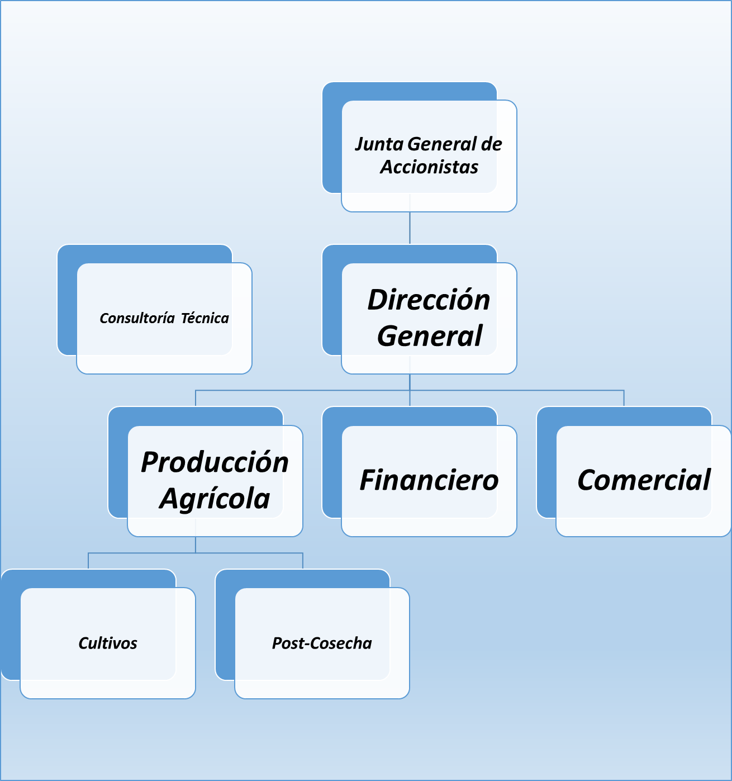
Estudio Administrativo
El Ambiente en el Proceso de Toma de Decisiones
Fuerzas Primarias de la Producción
Organización
Frecuencia y Rapidez de las Decisiones
Tipos de Riesgos
Inestabilidad de Precios de Productos e Insumos
Perdida de Cosechas por Causas Naturales
Daño o destrucción de la Maquinaria, Equipos.
Perdida de Vidas o Salud del Productor
Perdida de Vidas o Salud de los Animales, Cultivos
La administración de Empresas Agropecuarias, es el proceso de toma de decisiones, mediante el cual, determinados recursos se distribuyen en cierto numero de alternativas, con el propósito de organizar, dirigir y controlar el negocio, de tal forma que se logren los objetivos que se han trazado. (Kay 1986)
Notes:
Formalización de las actividades de la empresa; La Misión y Visión; Objetivos y Estrategias; Dirección u Organización Funcional de la Empresa

Slide 16

Análisis Económico y Financiero
Inversión del Proyecto
Capital de Inversión
Capital de Operación Fijo
Capital de Operación Circulante
Presupuesto de Costos e Ingresos
Producción Estándar
Fluctuación de los Precios
Financiamiento
Las Asociación de Productores
Cooperativas de Ahorro y Crédito
Banco Nacional de Fomento
Sistema Financiero Nacional
Aportes Voluntarios de los Socios

Slide 17

Análisis Económico y Financiero
Flujo de Caja
Valor Actual Neto (VAN)
Tasa Interna de Retorno

Slide 18
Estudio de Impacto Ambiental
Objetivos y Alcance del Estudio
Los estudios son predictivos y están apoyados en información científica
El análisis es interdisciplinario
Para el análisis es decisivo el conocimiento de la actividad o proyecto
El estudio de impacto ambiental debe cumplir adecuadamente el plan de manejo.
El estudio debe contener información suficiente para explicar la línea base del territorio
Afectado y revisar los impactos ambientales.
Marco Legal de Referencia
Descripción de la Línea Base Ambiental
Ley de Gestión Ambiental
Identificación y Predicción de Impactos Ambientales
Un estudio de impacto ambiental es un conjunto de análisis técnicos científicos, sistemáticos, interrelacionados entre sí, cuyo objetivo es la identificación, predicción y evaluación de los impactos significativos positivos y/o negativos, que puede producir una o un conjunto de acciones de origen antrópico, sobre el medio ambiente, físico, bilógico y humano. (Frankl 2005)

